Slide 1
(МО. Из опыта работы)
«Системно-деятельностный подход как основа организации воспитательно-образовательного процесса»
Презентацию подготовила: Маковецкая Татьяна Кузьминична

Slide 2
Непосредственно-образовательная деятельность
на основе системно-деятельностного подхода
Тема: «Маленькие помощники»
Образовательная задача:
Формировать представление детей об одежде, необходимом атрибуте в жизни человека.
Развивающая задача: Обогащать представления об объектах ближайшего окружения (мыло, таз, щетка) о действиях, необходимых для стирки, простейших трудовых навыках, умениях.
3. Воспитательная задача:
Воспитывать опрятность, бережное отношение к одежде.
Цель: Развивать умение трудиться сообща в определенной последовательности.

Slide 3
Используемая технология:
системно – деятельностный подход.
Используемая форма организации НОД:
подгрупповая работа.
Формы работы:
беседа, наблюдение, обсуждение, вопросы, проведение экспериментов
Интеграция образовательных областей:
познавательное развитие; развитие речи

Slide 4
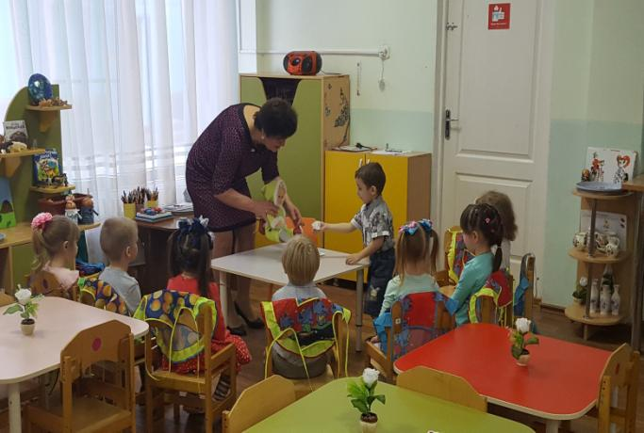
1.Введение в образовательную ситуацию (организация детей);
Создание психологической направленности на игровую деятельность
( кукла Маша собралась в гости, но испачкала брючки)
-

Slide 5
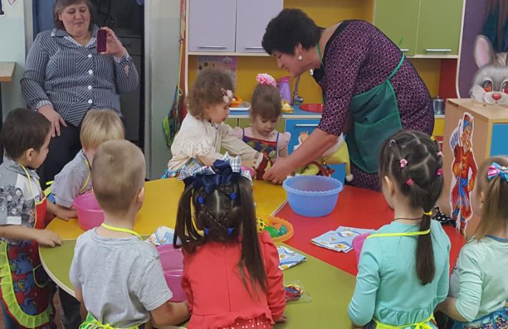
2.Создание проблемной ситуации, постановка цели, мотивирование к деятельности
( Как же Маше мы поможем? Что для Маши сделать сможем?)

Slide 6
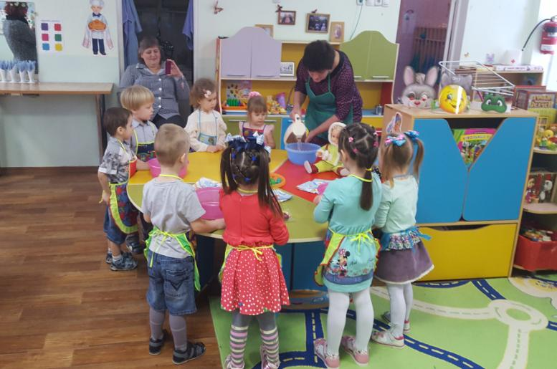
3. Проектирование решения проблемной ситуации.
(Решили постирать брючки и сполоснуть платочки)

Slide 7
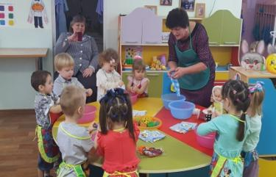
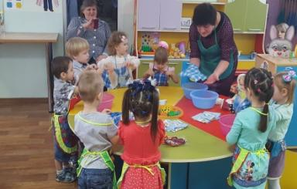
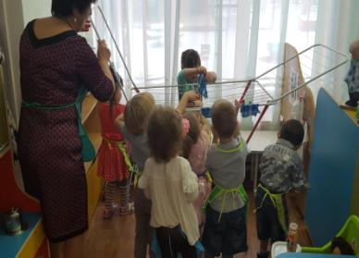
4. Выполнение действий.
( Включение нового знания (способа действия) в систему знаний и умений ребенка)

Slide 8
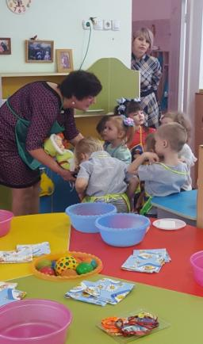
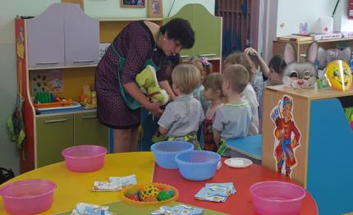
5. Подведение итогов, анализ деятельности - рефлексия.
( Кому мы помогали? Зачем? Как мы это делали? У нас все получилось?)

Slide 9
Золотые правила
деятельностного подхода:
Подари ребенку радость творчества, осознание авторского голоса;
Веди ребенка от собственного опыта к общественному;
Будь не «НАД», а «РЯДОМ»;
Радуйся вопросу, но отвечать не спеши;
Учи анализировать каждый этап работы;
Критикуя, стимулируй активность ребенка.

